Slide 1
Фазы психотерапевтического процесса в индивидуальной психотерапии

Slide 2
Индивидуальная психотерапия представляет собой сложный процесс, в котором взаимодействуют различные социокультурные факторы, профессиональные качества и личностные особенности как пациента, так и психотерапевта, помимо собственно психотерапевтической техники и условий ее реализации.

Slide 3
Согласно исследованиям Бютлера (Beutler L. E. et al., 1994), характеристики психотерапевта, влияющие на процесс психотерапии, могут разделяться на объективные: возраст, пол, этнические особенности, профессиональная основа, терапевтический стиль, психотерапевтические техники и субъективные: личностные копинговые особенности, эмоциональное состояние, ценности, отношения, убеждения, культурные взаимоотношения, терапевтические взаимоотношения, характер социального влияния, ожидания, философская терапевтическая ориентация.

Slide 4
По срокам проведения индивидуальная психотерапия может условно делиться на краткосрочную и долговременную. Граница обычно определяется числом психотерапевтических занятий.
По мнению большинства исследователей, психотерапия длительностью до 20 (реже до 40) занятий относится к краткосрочной.
Долговременные формы индивидуальной психотерапии наиболее характерны для психодинамической (психоаналитической) психотерапии, которая может продолжаться до 7-10 и более лет при средней частоте психотерапевтических занятий 2-3 раза в неделю.

Slide 5
Урсано, Зонненберг, Лазар выделяют следующие критерии окончания терапии. Пациент:
1) чувствует ослабление симптомов, которые воспринимаются как чуждые;
2) осознает свои характерные защитные механизмы;
3) способен принять и признать типичные для себя реакции переноса;
4) продолжает самоанализ в качестве метода разрешения своих внутренних конфликтов.

Slide 6
Долговременная индивидуальная психотерапия используется в рамках и других направлений, помимо психодинамического. При наличии сложной, множественной симптоматики или выраженных личностных нарушений наиболее склонная к краткосрочности поведенческая психотерапия может продолжаться до 80-120 занятий в попытках достижения желаемого эффекта. Не редкостью является длительность лечения при психотерапии экзистенциально-гуманистической направленности, представители которой иногда считают необходимым оказывать пожизненную помощь и поддержку пациентам.

Slide 7
Современные научные достижения позволяют рассматривать психотерапию не просто как собрание методов, основанных на личных свидетельствах или системе убеждений, созданной той или иной «школой», что больше характерно для религиозных культов, чем научного подхода. Создаются критерии научности психотерапии, а научный анализ (например, метаанализ) позволяет реально предсказывать эффективность конкретного метода психотерапии при той или иной патологии, требующей психотерапевтического вмешательства (Perrez M., 1989), показателями научной обоснованности того или иного метода психотерапии являются прежде всего:
1) доказательства эффективности;
2) обоснование предположениями, которые не противоречат современным научным данным.

Slide 8
При выборе методов психотерапии целесообразно учитывать данные Граве (Grawe K. et al., 1994). Применительно к индивидуальной психотерапии метаанализ эффективности различных видов психотерапии показал, что многие методы не исследовались научно приемлемым образом, а эффективность других существенно различается.

Slide 9
Достаточно убедительными были результаты интерперсональной психотерапии Клермана и Вейссман (Klerman G. L., Weissman M. M.) у пациентов с депрессией и нервной булимией. Клиент-центрированная психотерапия Роджерса эффективна при невротических расстройствах, а также показана для лечения алкоголизма и даже шизофрении, при этом часто в комбинации с методами поведенческой психотерапии. Высокую эффективность, но при ограниченном спектре патологии, показали методы когнитивно-поведенческого направления. Специфические фобии хорошо поддаются лечению систематической десенсибилизацией. При полиморфных фобиях, включавших и панические атаки, наиболее эффективными оказались методики конфронтации с ситуациями, которых боялись пациенты.
Когнитивная психотерапия (Бек (Beck А. Т.)) была успешной при лечении депрессий, а также страхов и личностных расстройств.

Slide 10
Из числа отечественных наиболее научно обоснованной и подтвердившей свою широкую клиническую эффективность индивидуальной формой психотерапии является личностно-ориентированная (реконструктивная) психотерапия, основанная на теории отношений В. Н. Мясищева, представленная Б. Д. Карвасарским.

Slide 11
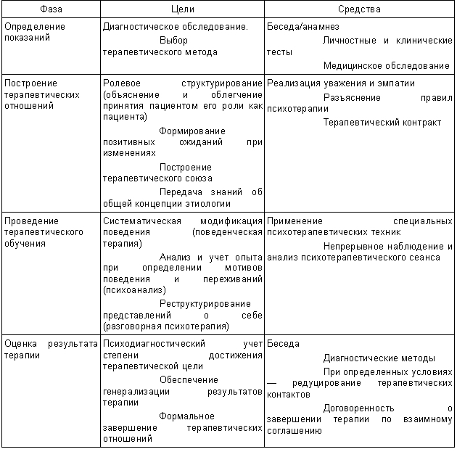
Фазы психотерапевтического процесса

Slide 12
По современным данным Бергина и Гарфилда (Bergin A. E., Garfield S. L, 1994), в мире используется более 400 психотерапевтических техник для взрослых пациентов и более 200 для детей и подростков. Большинство из них применяется в индивидуальной психотерапии. Лишь в многотомных энциклопедических изданиях возможно краткое знакомство с ними.

Slide 13
Большое значение в индивидуальной психотерапии имеет психотерапевтический контакт, поскольку при индивидуальной психотерапии он создает оптимальные условия лечения и служит ведущим инструментом психологического влияния, способного приводить к позитивным переменам в чувствах, представлениях, отношениях и поведении пациента. Психотерапевтический контакт содержит следующие лечебные компоненты: удовлетворение ожиданий и потребностей, выслушивание (с отреагированием или «вентиляцией» эмоционального напряжения), эмоциональная поддержка, обратная связь, помогающая осознать свои мысли, переживания и поведение.

Slide 14
В. А. Ташлыков выделяет два основных типа ролевого взаимодействия в психотерапевтическом контакте:
Руководство как выражение авторитета (власти) специалиста отражает традиционную медицинскую модель отношений «врач— пациент», при которой врач доминирует, занимает ведущую позицию, берет на себя ответственность за решение основных задач в период лечения, а пациент остается подчиненным, сравнительно малоактивным или пассивным объектом терапии.
Партнерство как модель не авторитарного сотрудничества, терапевтического союза предполагает активное участие больного в психотерапевтическом процессе, развитие ответственности и самостоятельности, умение делать выбор между альтернативными решениями.

Slide 15
Современные, наиболее эффективные методы индивидуальной психотерапии осуществляются на основе формирования терапевтического союза.

